Slide 1


AZƏRBAYCAN RESPUBLİKASI ELM VƏ TƏHSİL NAZİRLİYİ
Fakultə: İnformasiya və telekommunikasiya texnologiyaları
Kafedra:Mühəndis Riyaziyyatı və süni intellekt
Fənn adı: Proqramlaşdırmanın əsasları
SƏRBƏST İŞ
Mövzu:
Kurs:1
Qrup:6224a1
Tələbə:Cəfərova Nazlı
Müəllim:Hüseynli Vüqar

Slide 2
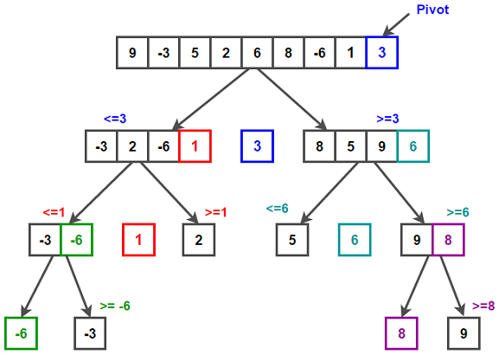
QUICK SORT
Quick Sort (Qısa Sıralama), sıralama alqoritmalarından biridir və "Böl və hökm sür" (Divide and Conquer) yanaşmasına əsaslanır. Bu alqoritma böyük verilənlər dəstələrini sürətlə sıralamaq üçün geniş istifadə edilir.

Slide 3
Alqoritmanın İzahı:
Əsas vəziyyət: Əgər massivdə bir və ya bir neçə element varsa, artıq sıralanmış sayılır və həmin massiv qaytarılır.
Pivot seçimi: Bu nümunədə pivot olaraq massivdəki sonuncu element seçilir. Pivotun seçilməsi müxtəlif yollarla edilə bilər (məsələn, ilk element, median və ya təsadüfi bir element seçilə bilər).
Bölünmə: Massivdəki hər bir element pivotla müqayisə edilir. Pivotdan kiçik olanlar bir tərəfə, böyük olanlar isə digər tərəfə yığılır.
Təkrarlama: Yuxarıda əldə edilən iki yarım massiv təkrarlanaraq sıralanır və nəticədə tam sıralanmış massiv əldə edilir.

Slide 4

Quick Sort'un üstünlükləri:
Sürət: Quick Sort, digər sıralama alqoritmlərinə nisbətən çox sürətlidir, xüsusən böyük verilənlərdə.
Yaddaş tələbləri: Yalnız əlavə yaddaş istifadə etmədən işləyir (yerində sıralama).
Quick Sort'un çatışmazlıqları:
Ən pis halda performans: Pivotun pis seçilməsio$O(n^{2}$) vaxt kompleksi ilə nəticələnə bilər. Bu vəziyyətdən qaçınmaq üçün pivot seçimi yaxşı strategiyalarla edilməlidir (məsələn, "median of three" üsulu).
Stabillik: Quick Sort stabilliyə malik deyil. Yəni, eyni dəyərə malik olan elementlərin sırası sıralama nəticəsində dəyişə bilər. Lakin, əgər stabil bir sıralama tələb olunursa, alternativ metodlar (məsələn, Merge Sort) istifadə edilməlidir.

Slide 5
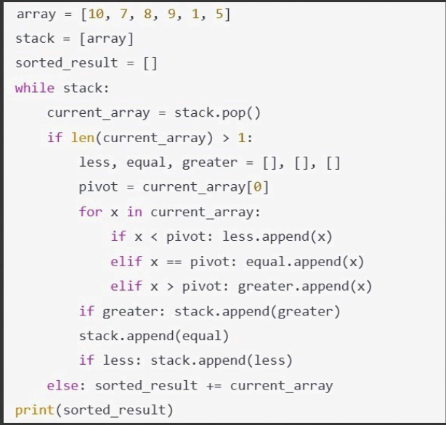
KOD NUMUNƏSİ

Slide 6
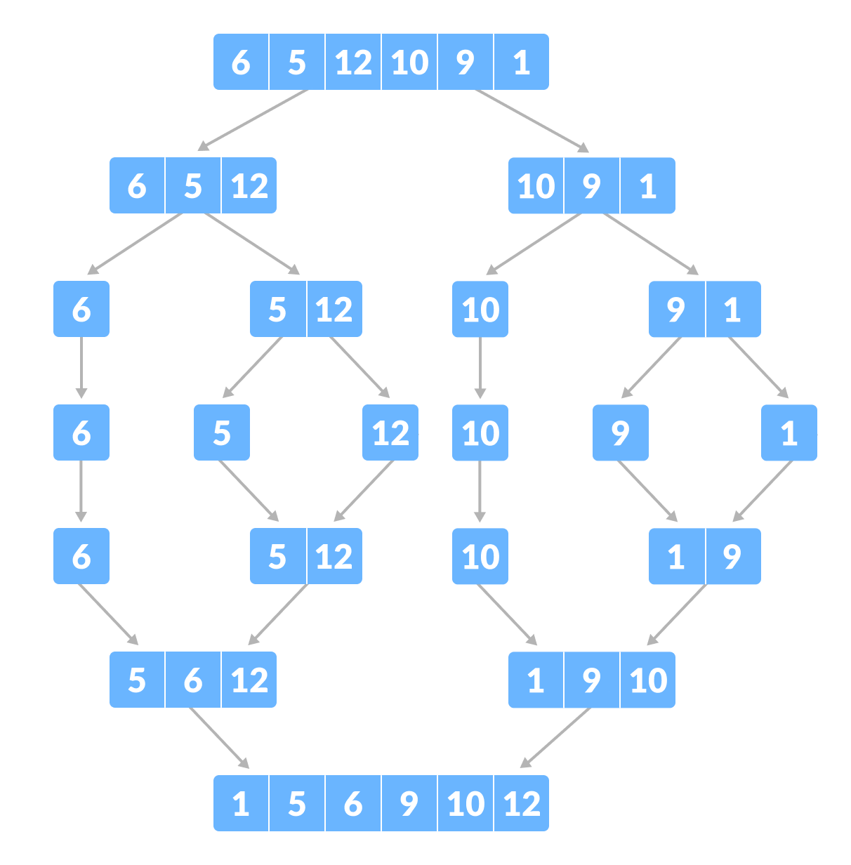
MERGE SORT
Merge Sort (Birleşdirərək sıralama), sıralama alqoritmalarından biridir və "Böl və hökm sür" (Divide and Conquer) yanaşmasına əsaslanır. Bu alqoritma verilənləri təkrarlayaraq, kiçik hissələrə ayırır və sonra bu hissələri birləşdirərək sıralayır. Merge Sort çox təsirli və güclü bir sıralama alqoritmasıdır, xüsusən də böyük verilənlər dəstələri üçün.

Slide 7
Merge Sort-un üstünlükləri:
Stabil sıralama: Merge Sort stabil bir alqoritmadır, yəni eyni dəyərə sahib elementlər orijinal sıralarını qoruyur. Məsələn, bir massivdə 2 dənə "A" elementi varsa, onlar orijinal sıralama şəklində qalacaq.
Sabit zaman mürəkkəbliyi (O(n log n)): Merge Sort-un zaman mürəkkəbliyi heç vaxt O(n²)-ə düşmür. Hər halda O(n log n) zaman alır, bu da onu daha təhlükəsiz və etibarlı edir.
Böyük verilənlər üçün uyğun: Merge Sort, çox böyük verilənlər dəstələri ilə işləyərkən çox səmərəlidir. Xüsusilə, məlumatlar sabit yaddaşda və ya xarici yaddaşda saxlanarkən (external sorting) Merge Sort çox faydalıdır.
Paralel hesablama: Merge Sort paralel işləyə bilən bir alqoritmadır. Hər iki alt massiv ayrı-ayrı işlənə bilər və bu, onu çox nüvəli prosessorlarda paralel işləmək üçün uyğun edir.
Merge Sort-un çatışmazlıqları:
Əlavə yaddaş istifadəsi: Merge Sort-un ən böyük çatışmazlığı əlavə yaddaş tələb etməsidir. Yəni sıralama zamanı yeni massivlər yaradılır, bu da əlavə yaddaş tutumuna səbəb olur. Bu, böyük verilənlərdə daha çox yaddaş istehlakı ilə nəticələnə bilər.
Sürət: Merge Sort, Quick Sort kimi digər alqoritmalara nisbətən daha yavaşdır, xüsusilə kiçik verilənlər dəstələrində. Quick Sort-un ortalama halda daha sürətli olduğunu göstərən bir çox araşdırma mövcuddur.

Slide 8
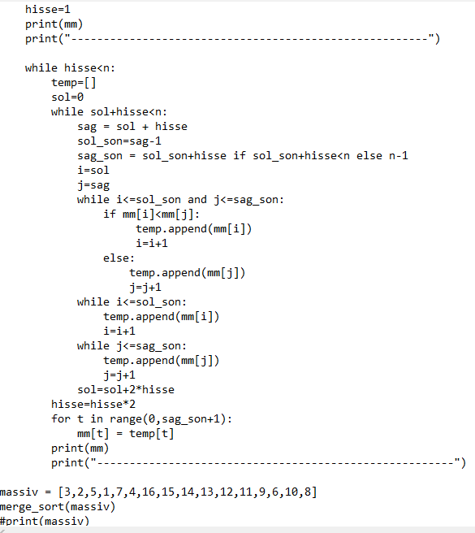
KOD NUMUNƏSİ

Slide 9
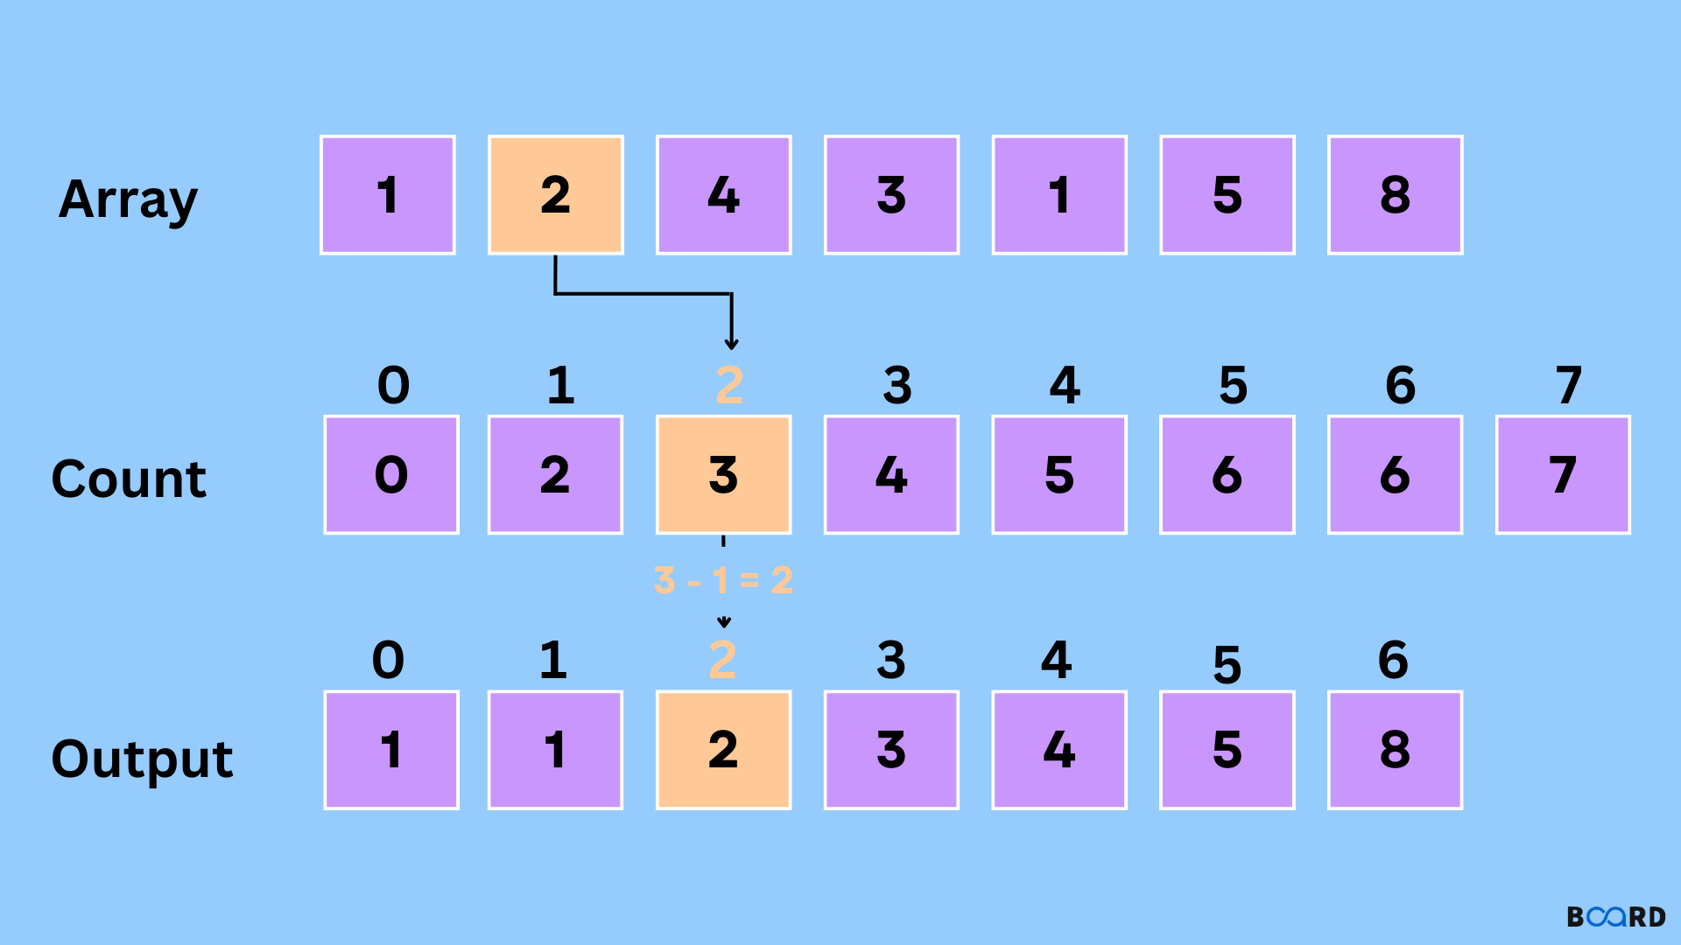
COUNTİNG SORT
Counting Sort (Sayma sıralaması), çox sürətli və sadə bir sıralama alqoritmasıdır, lakin yalnız müəyyən şərtlər altında istifadə edilə bilər. Counting Sort-un əsas prinsipi, verilən massivdəki hər bir elementin sayını hesablayıb, bu sayları istifadə edərək sıralama əməliyyatı aparmaqdır. Bu alqoritma, əsasən böyük aralıqlı, tam saylı verilənlər ilə işləyərkən çox effektlidir.

Slide 10
Counting Sort-un üstünlükləri:
Sürət: Counting Sort, kiçik diapazonlu verilənlər ilə işlədikdə çox sürətlidir. Zaman mürəkkəbliyi O(n) olaraq da əldə edilə bilər.
Sadəlik: Alqoritma çox sadədir və yaxşı başa düşülə bilər. Yalnız sayma və cəmiyyə əməliyyatlarına əsaslanır.
Stabil sıralama: Counting Sort, stabil bir sıralama alqoritmasıdır. Yəni, eyni qiymətə sahib elementlərin orijinal sırası qorunur.
Counting Sort-un çatışmazlıqları:
Diapazonun genişliyi: Counting Sort, yalnız kiçik diapazonlu verilənlər ilə yaxşı işləyir. Əgər verilənlər çox geniş diapazona malikdirsə, bu, yaddaş və vaxtın israfına səbəb ola bilər.
Yaddaş istifadə: Yaddaş istifadəsi, verilənlərin diapazonu ilə əlaqəlidir. Diapazon çox geniş olduqda, əlavə yaddaş tələbi çox yüksək olur və bu, alqoritmanın effektivliyini azaldır.
Təkrarlanan verilənlər: Counting Sort, yalnız tam ədədlərlə işləməyə uyğundur. Dezimal və ya başqa növ verilənlərlə işləmək üçün əlavə modifikasiyalar tələb olunur.

Slide 11
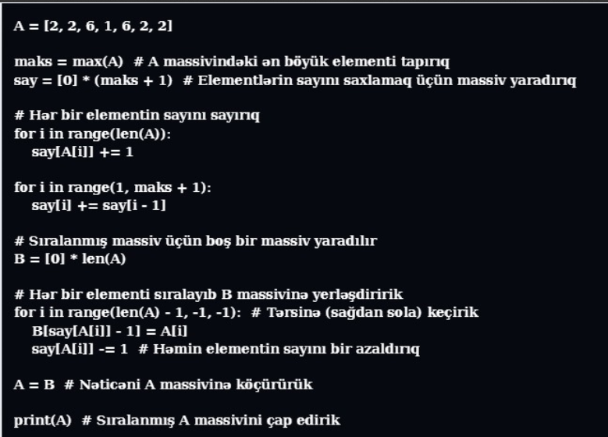
KOD NUMUNƏSİ

Slide 12
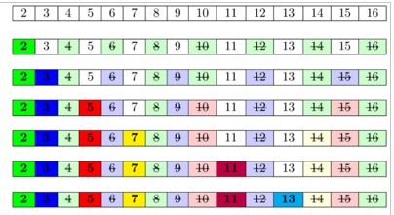
LİNEAR SİEVE
Linear Sieve (Xətti Süzgəc), təbii ədədlərin asal olub-olmamasını tapmaq üçün istifadə olunan çox sürətli və effektiv bir alqoritmadır. Bu alqoritma, Eratosthenes'in Süzgəcindən daha sürətlidir və daha yaxşı zaman mürəkkəbliyinə malikdir. Linear Sieve, asal ədədlərin siyahısını hesablamaq üçün istifadə olunan yeni və inkişaf etmiş bir yanaşmadır.

Slide 13
Linear Sieve-in Üstünlükləri:
Sürət: Linear Sieve, n-ə qədər olan asal ədədləri tapmaq üçün çox sürətli və effektivdir. Hər bir ədəd yalnız bir dəfə işləndiyi üçün zaman mürəkkəbliyi O(n) olur.
Daha Az Təkrarlama: Eratosthenes'in Süzgəcində hər bir çoxluq təkrarlanır, amma Linear Sieve-də yalnız bir dəfə işarələnir. Bu, daha yaxşı optimallaşdırma təmin edir.
Az Yaddaş İstifadəsi: Linear Sieve, çox sadə və minimal yaddaş istifadə edən bir yanaşmadır. Yalnız bir
Linear Sieve-in Çatışmazlıqları:
Verilənlər diapazonu: Bu alqoritma çox geniş diapazonlar üçün işləyərkən hələ də müəyyən qədər yaddaş tələb edir, lakin bu, Eratosthenes'in Süzgəcindən daha azdır.
Yalnız tam ədədlərlə işləyir: Linear Sieve yalnız tam ədədlərlə işləyir və ondalıklı və ya digər növ verilənlərlə işləmək üçün modifikasiya tələb edir.

Slide 14
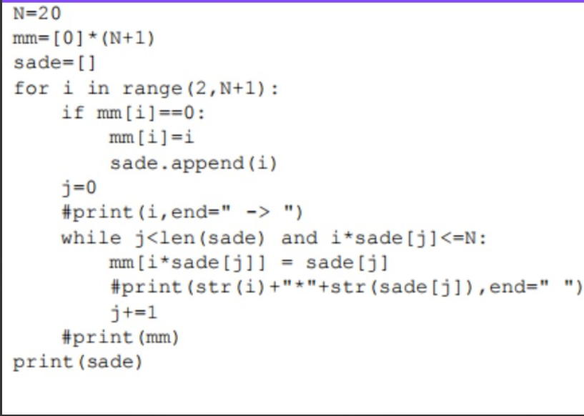
KOD NUMUNƏSİ

Slide 15

House Robber
House Robber problemi, dinamik proqramlaşdırma sahəsində məşhur və tez-tez rast gəlinən bir problemdir. Bu problem, bir neçə evdən ibarət bir sıra veriləndən ibarətdir və məqsəd, robbinin (evdən oğurlayan şəxs) mümkün olan ən yüksək məbləği oğurlamaqdır, lakin hər iki ardıcıl evdən oğurlamağa icazə verilmir.

Slide 16
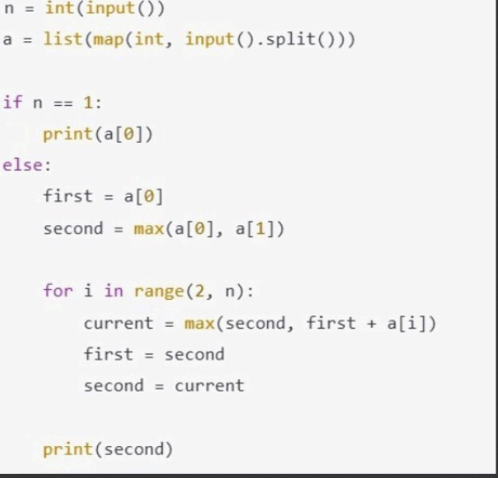
KOD NUMUNƏSİ

Slide 17
TƏŞƏKKÜRLƏR

